Slide 1
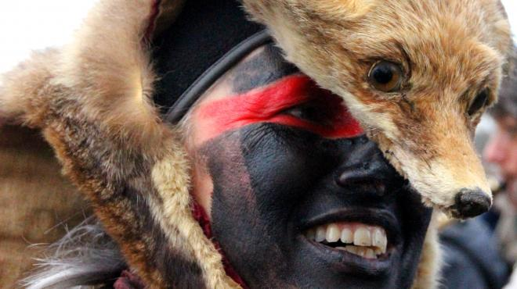
Lorient Vous Présente
Fête de l’Ours
En Pays Catalan

Slide 2
LA FÊTE DE L’OURS
Rite marquant la fin de l’Hiver, a lieu, chaque année, au mois de Février
dans la vallée Catalane du Haut Vallespir
Elle subsiste dans 3 villages, avec des programmes spécifiques
De nombreuses légendes assimilent l’Ours à l’être Humain, la plus répandue
est celle de Jean de l’Ours, relatant l’histoire d’une femme enlevée par un Ours et, enfermée dans une caverne, obstruée par un rocher à l’entrée. L’ours lui apporte à manger, à boire et, de quoi se vêtir. Après plusieurs mois, elle met au monde un enfant velu, doté d’une force prodigieuse Jean de l’Ours, devenu assez fort, il pousse le rocher et, fuit avec sa mère, rejoignant la société Humaine et, devient forgeron.
Redouté pour son physique et, sa puissance, Jean de l’Ours symbolise le tiraillement entre le monde sauvage et, le monde civilisé
Les fêtes Pyrénéennes sont inscrites au patrimoine culturel immatériel de l’Humanité - Unesco

Slide 3
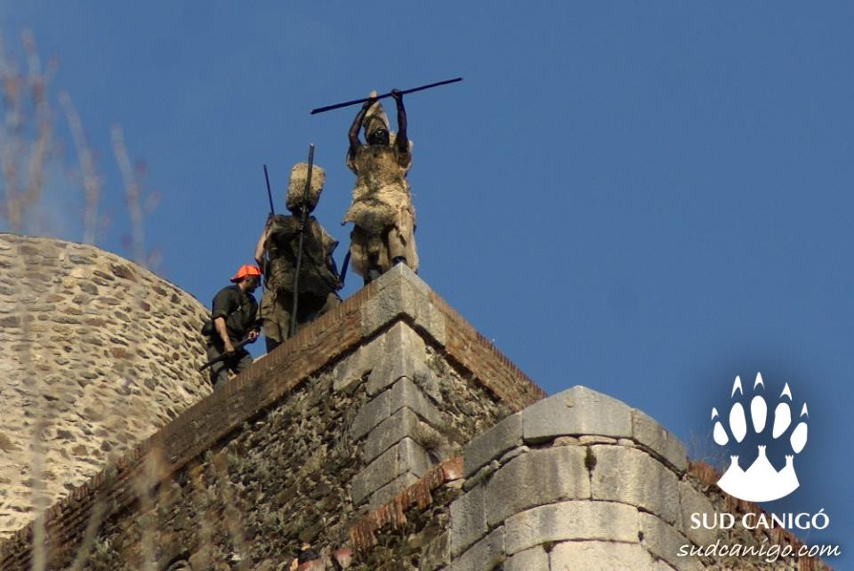
PRATS-de-MOLLO-La Preste

Slide 4
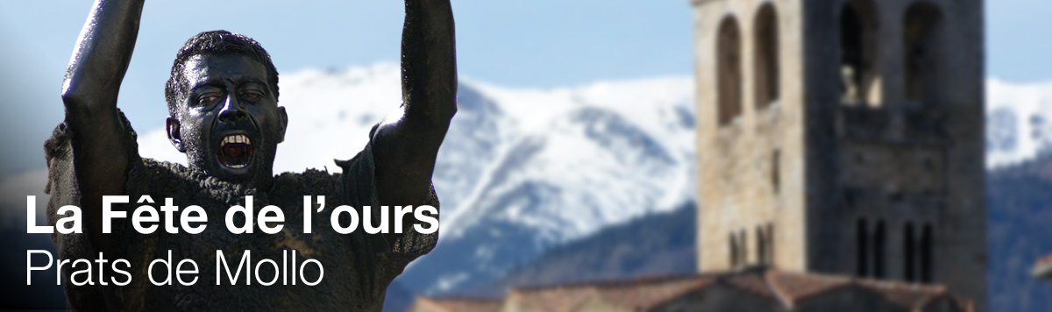

Slide 5
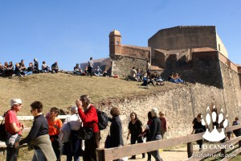
PRATS-de-MOLLO-La-PRESTE
Les festivités de ce village sont sur le rite de passage de l’Homme sauvage à l’Homme civilisé
Les Jeunes se couvrent de peaux de bêtes et, s’enduisent d’huile et de suie
avant de poursuivre les villageois

Slide 6
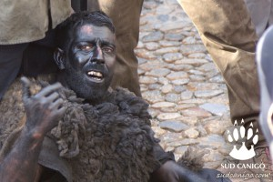
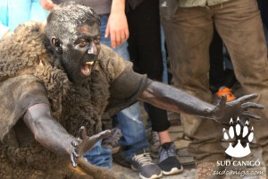

Slide 7
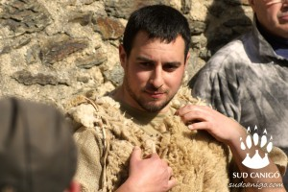
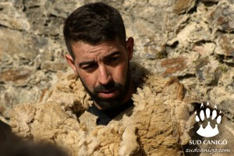

Slide 8
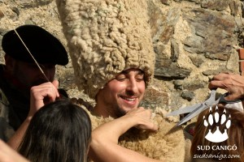
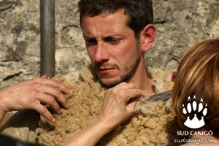

Slide 9
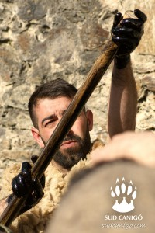
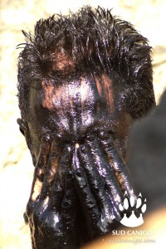
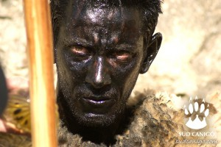

Slide 10
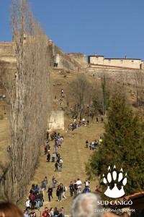
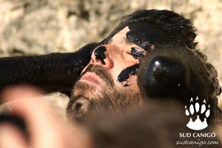

Slide 11
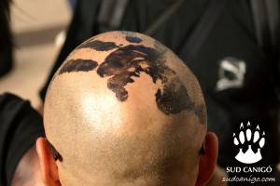
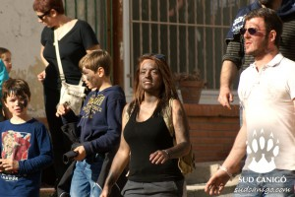

Slide 12
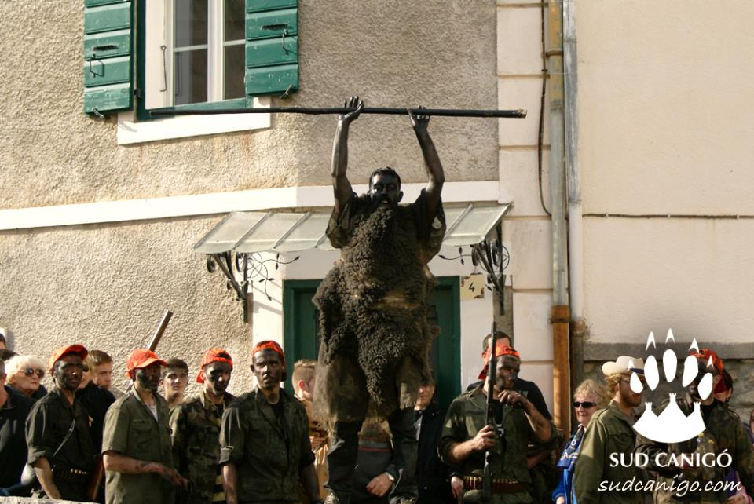
Prats

Slide 13
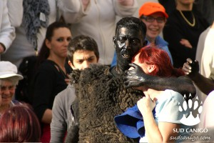
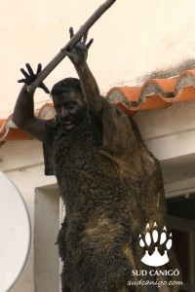
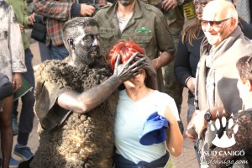

Slide 14
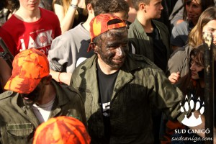
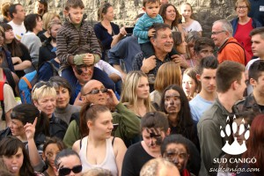
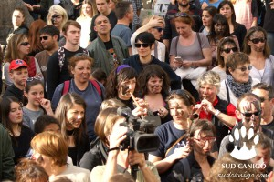

Slide 15
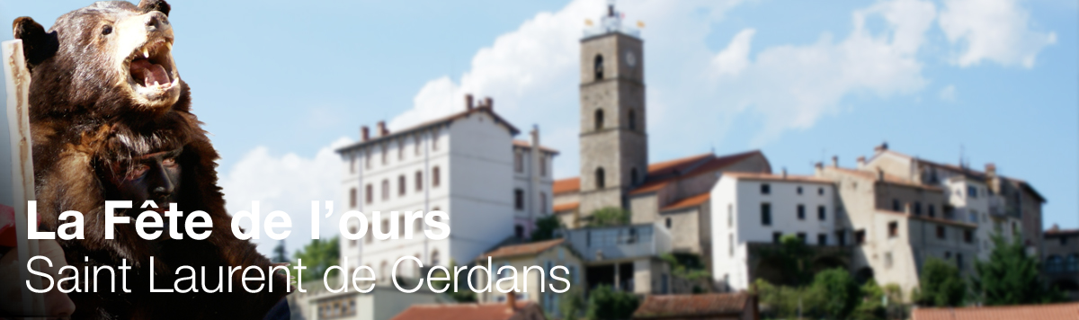

Slide 16
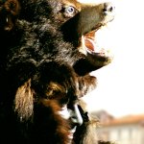
SAINT-LAURENT-de-CERDANS
Mélange de passage et, de défilé du Carnaval
La fête du village se caractérise par la
course-poursuite organisée dans les rues
Du village
Saint-Laurent-de-Cerdans

Slide 17
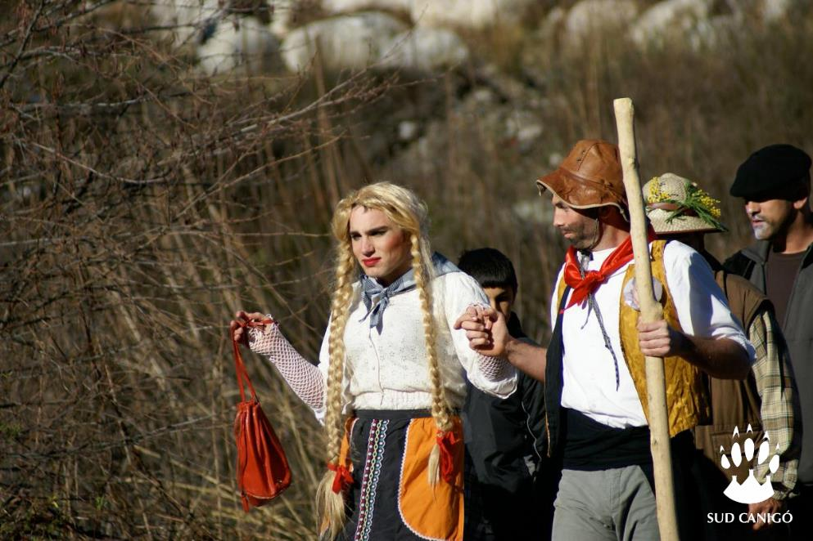

Slide 18
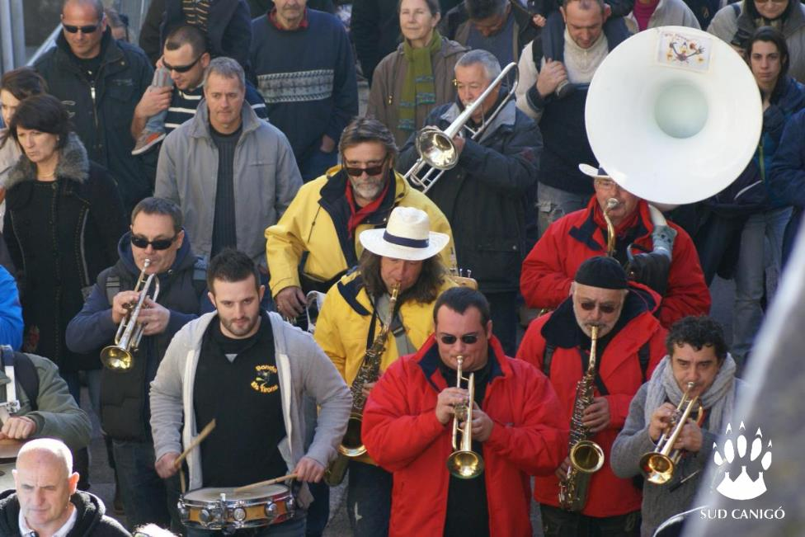

Slide 19
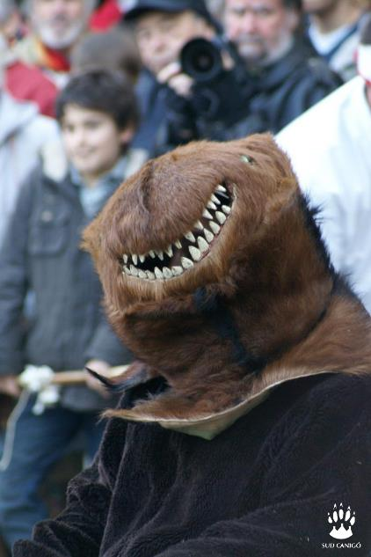
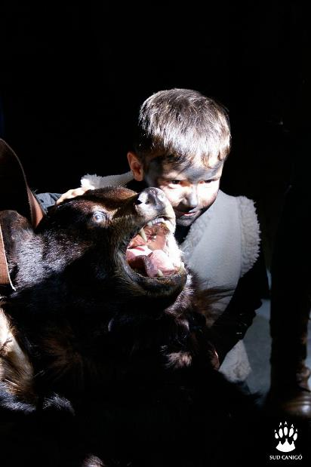

Slide 20
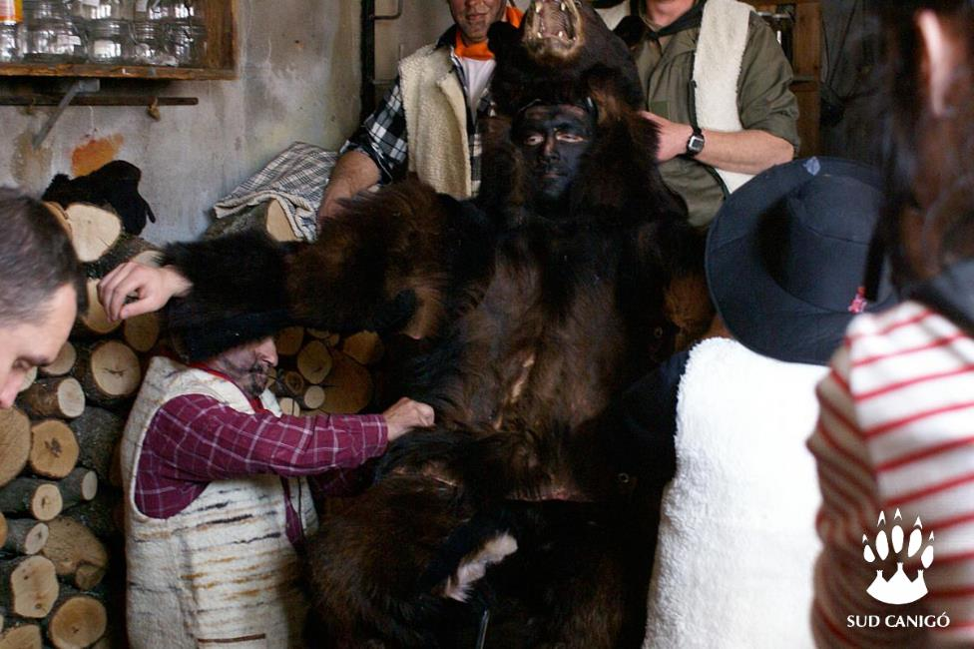
Saint laurent

Slide 21
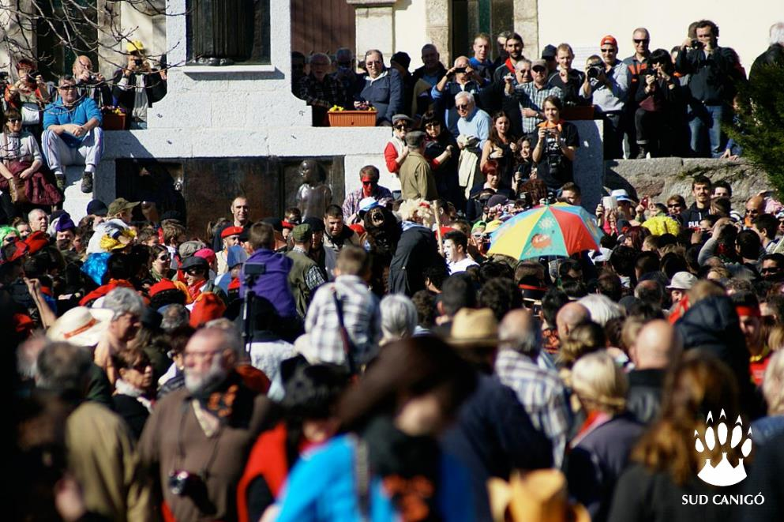
Saint laurent

Slide 22
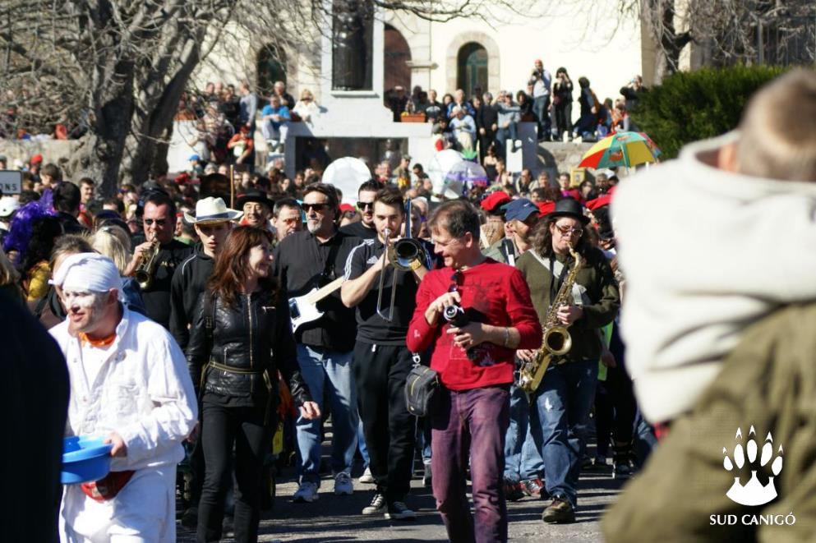
Fanfare
Saint laurent

Slide 23
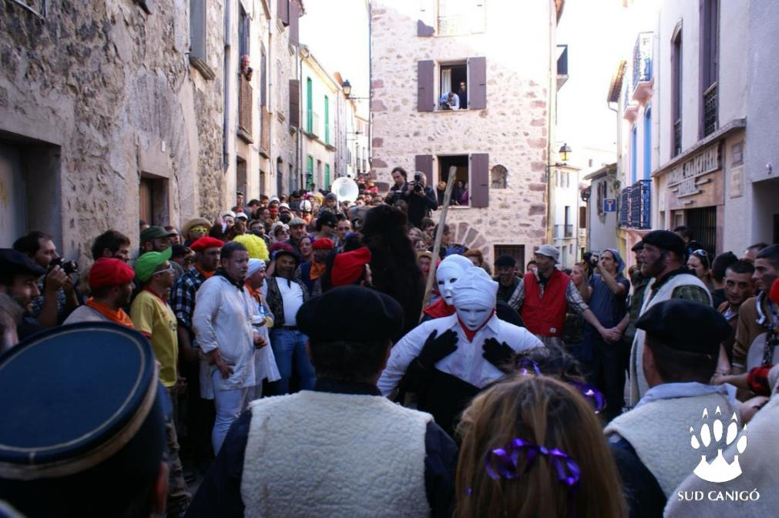
Défilé
Saint Laurent

Slide 24
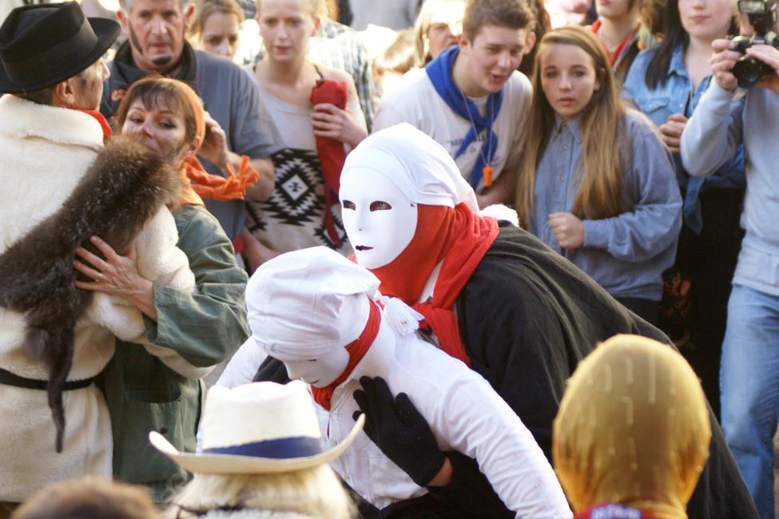

Slide 25
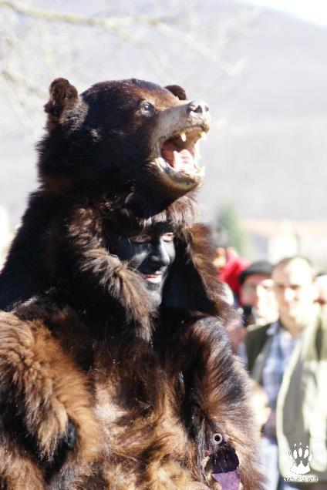

Slide 26
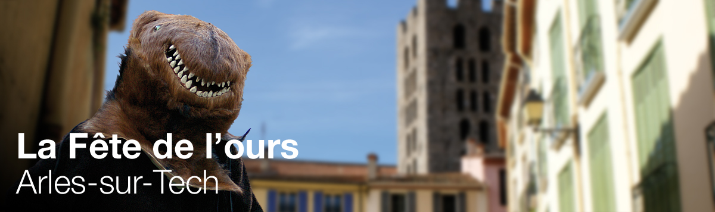

Slide 27

ARLES-sur-TECH
La fête consiste en une représentation
Dansée et, théâtrale, accompagnée d’airs
Traditionnels joués par la fanfare Catalane
Sur le thème d’une Histoire d’amour entre
Rosela une jeune femme et, une créature venue de la forêt
« l’appel du trappeur « est une particularité de cette fête locale

Slide 28
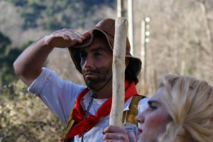
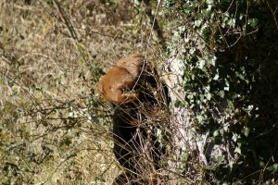

Slide 29
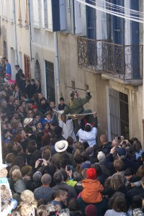
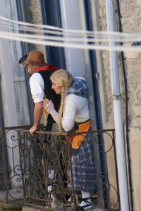
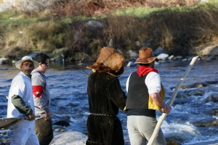

Slide 30
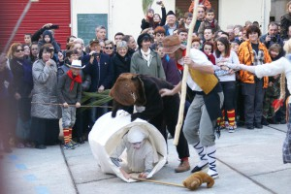
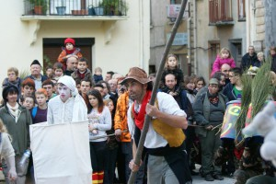

Slide 31
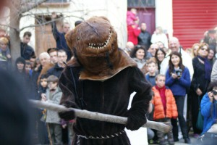
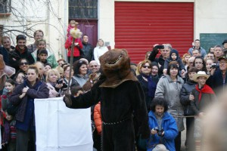

Slide 32
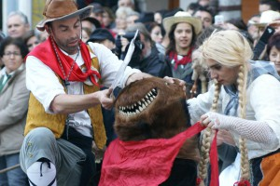
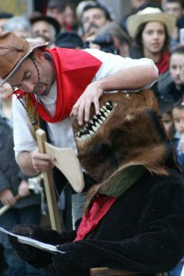
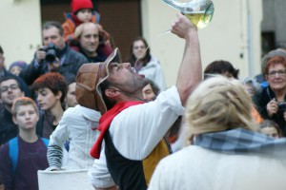

Slide 33
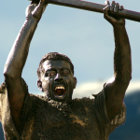
Lorient Vous Présente La Fête De L’Ours Au Pays Catalan
Les Image Et Le Son Du Net
Daniel

